Slide 1
“РОЗВИТОК В УЧНІВСЬКОЇ МОЛОДІ ІНТЕРЕСУ ДО ТРАНСПОРТНОЇ ТЕХНІКИ, ЗАСОБАМИ МОДЕЛЮВАННЯ ТА МАКЕТУВАННЯ ВІТРИЛЬНИКІВ”
Петренко Леонід Андрійович

Slide 2
Актуальність зумовлена новими соціальними вимогами, відповідними стратегічними змінами у розвитку освіти.

Slide 3
Мета дослідження: теоретично обгрунтувати й експериментально перевірити зміст та методику програми початкового рівня судномодельного гуртка(перший рік навчання) на прикладі макетування вітрильників

Slide 4
Основне завдання :
- сформувати відношення для дозвілля як до часу самовдосконалення, саморозвитку;
- навчити учнів розумно проводити вільний час;
- створити умови для самостійної, творчої, соціальнозначимої діяльності учнів основної школи.

Slide 5
Об’єкт дослідження: навчально-виховний процес у позашкільному закладі СЮТ у напрямку макетування за напрямком макетування траспортної техніки

Slide 6
Предмет дослідження:
Умови та засоби розвитку інтересу до транспортної техніки в учнів основної школи під час навчання у СЮТ

Slide 7
Дослід проводився на базі Фастівської Станції Юних Техніків (СЮТ) м. Фастів, вул. Радянська, 21

Slide 8
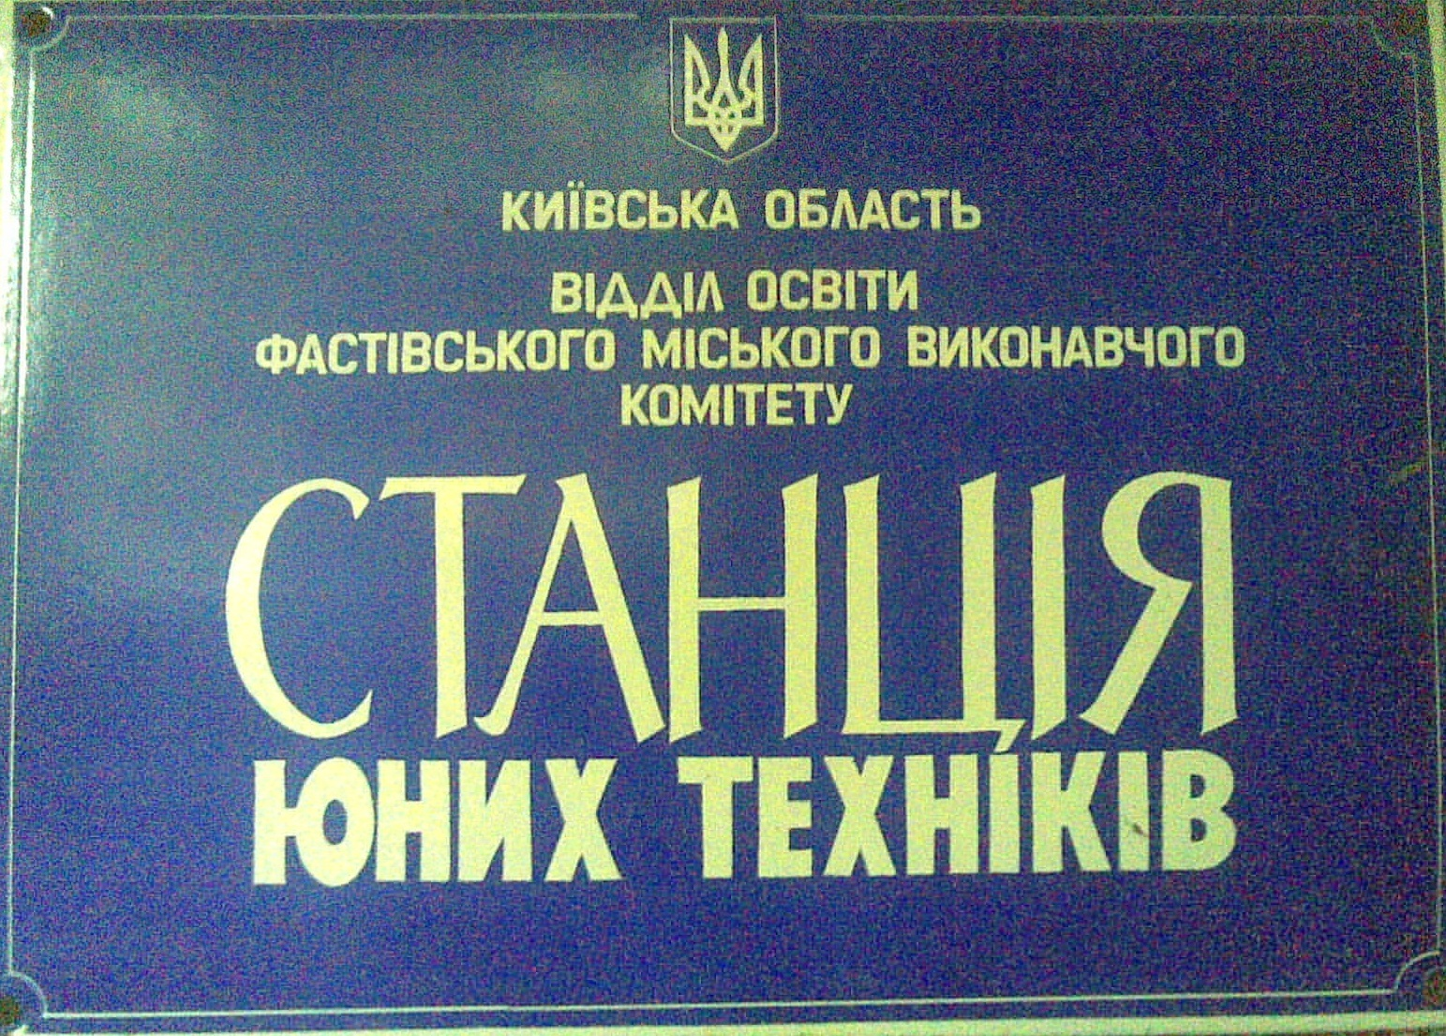

Slide 9
Практичне значення одержаних результатів:
Застосовано програму “РОЗВИТОК В УЧНІВСЬКОЇ МОЛОДІ ІНТЕРЕСУ ДО ТРАНСПОРТНОЇ ТЕХНІКИ, ЗАСОБАМИ МОДЕЛЮВАННЯ ТА МАКЕТУВАННЯ ВІТРИЛЬНИКІВ”, яка містить педагогічне та методичне забезпечення по організації навчально-виховної діяльності учнів основної школи(гуртківців) з урахуванням їх особистих технічних інтересів до транспортної техніки .

Slide 10
Тематичний план гуртка Судномоделювання початкового рівня
(перший рік навчання)

Slide 11
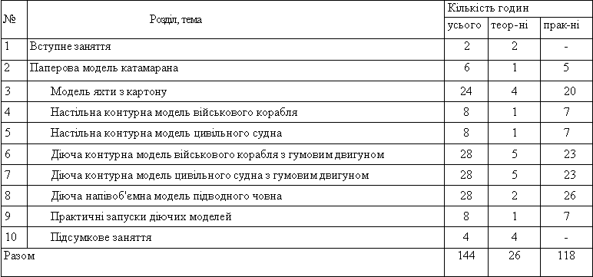

Slide 12
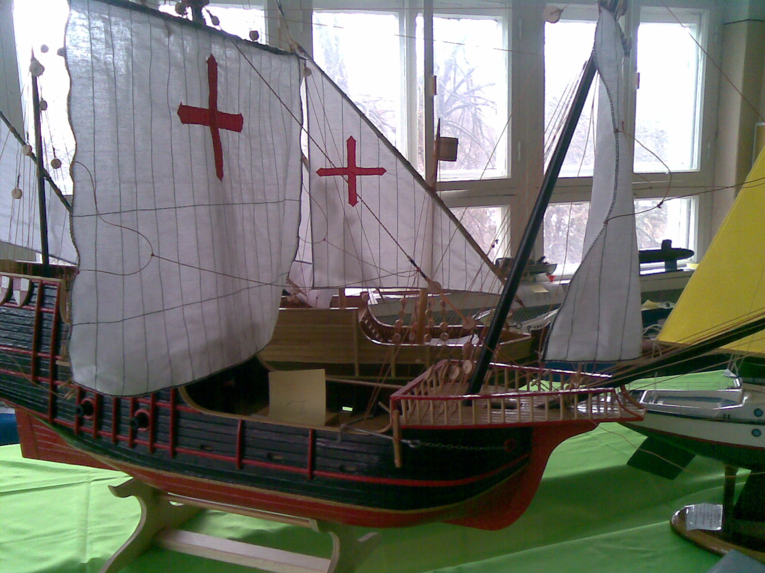

Slide 13
Учень повинен знати:
будову та властивості суден;
типи кораблів і суден;
геометрію конусу судна, його властивості;
суднові пристрої;
специфічні суднові речі;
навігаційне обладнання;
технологію обробки металів;
інструмент для обробки металів.

Slide 14
Учень повинен уміти:
користуватися вимірювальним і креслярським інструментом;
читати та виконувати креслення;
користуватися столярним і слюсарним інструментом;
користуватися обладнанням для виготовлення деталей із пластика;
користуватися обладнанням для штампування деталей;
виконувати роботи на верстатах: свердлувальному, токарному, фрезерному;
виконувати фарбувальні роботи;
користуватися й обслуговувати модельні двигуни;
користуватися й обслуговувати акумулятори;
користуватися радіоапаратурою керування моделями;
виготовляти автоматичні пристрої.

Slide 15
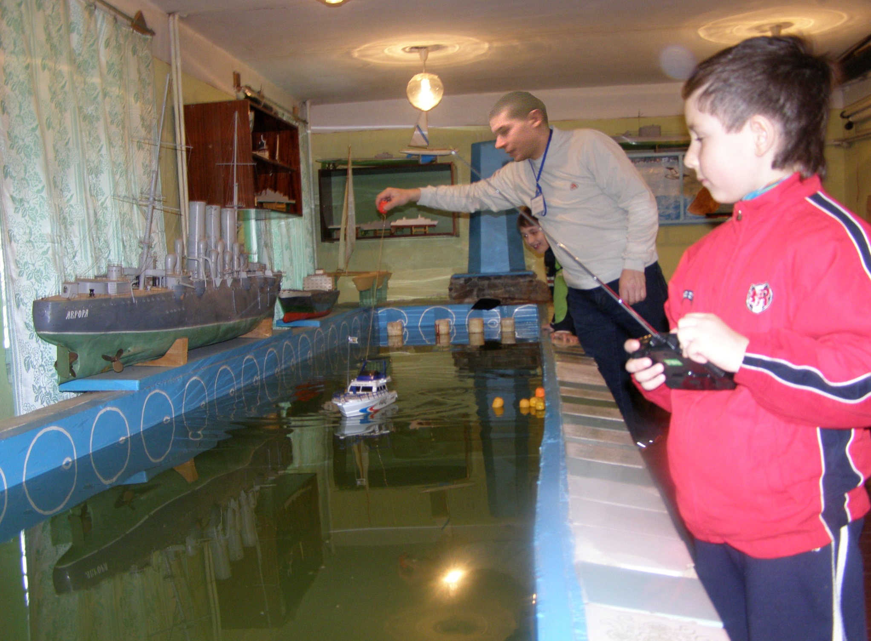

Slide 16
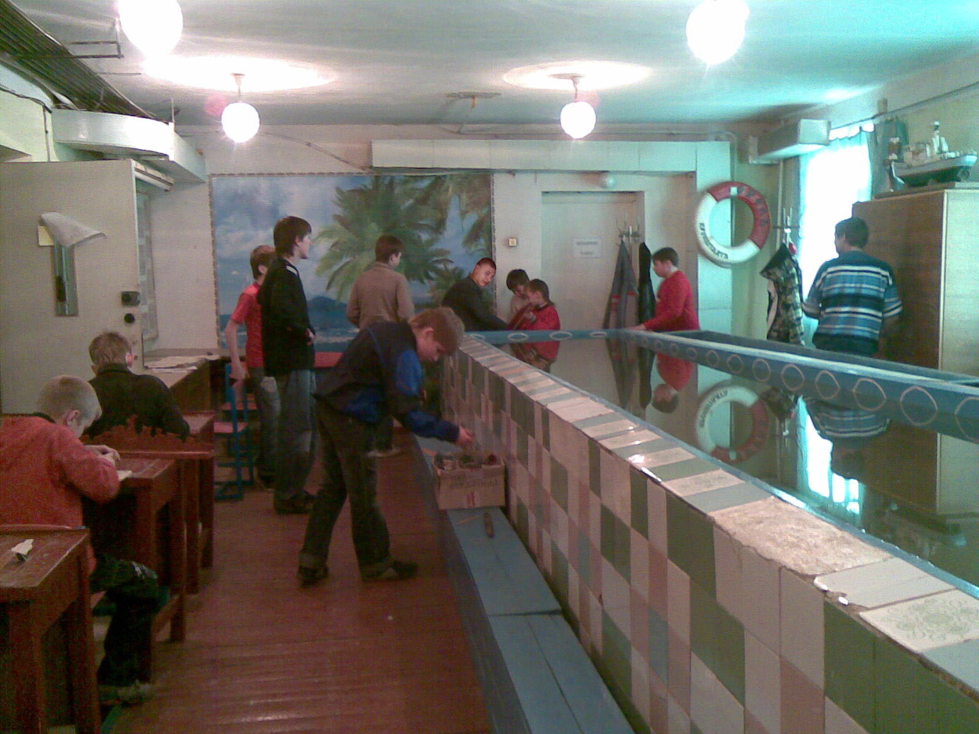

Slide 17
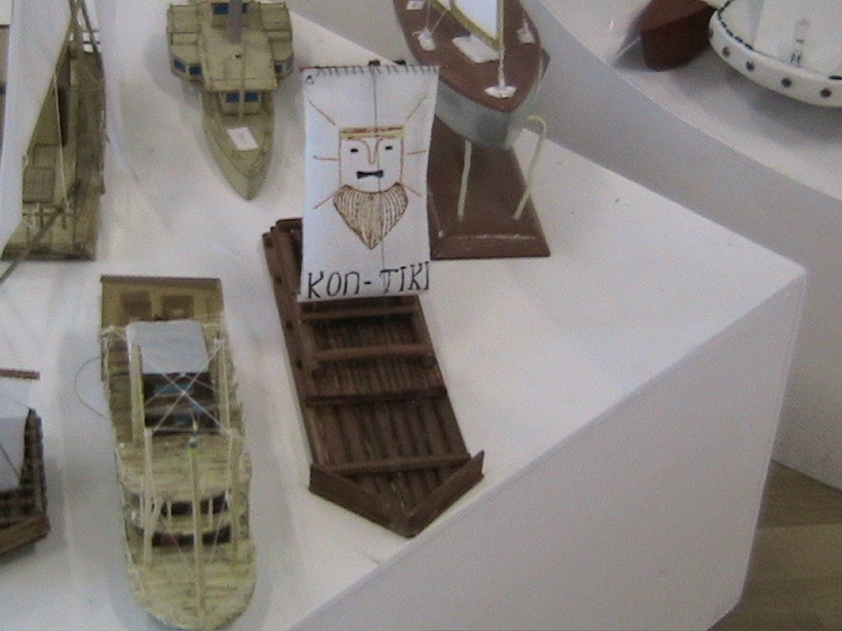
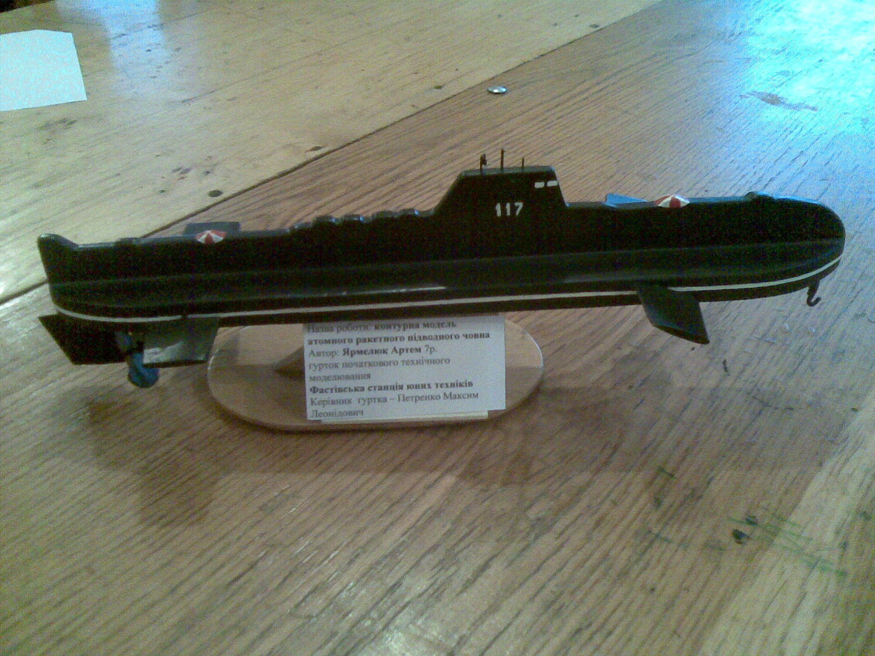
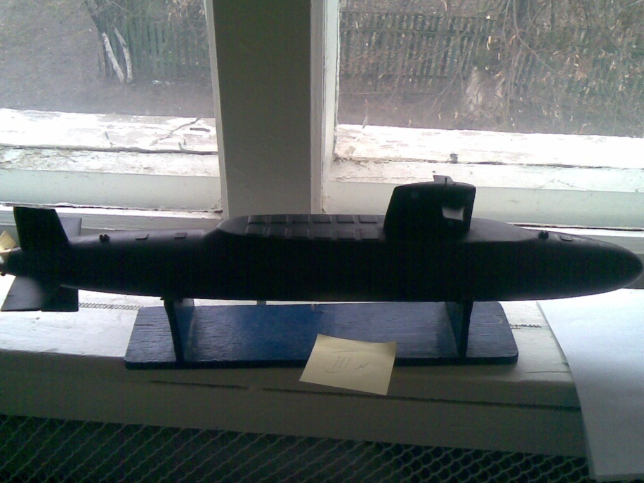

Slide 18
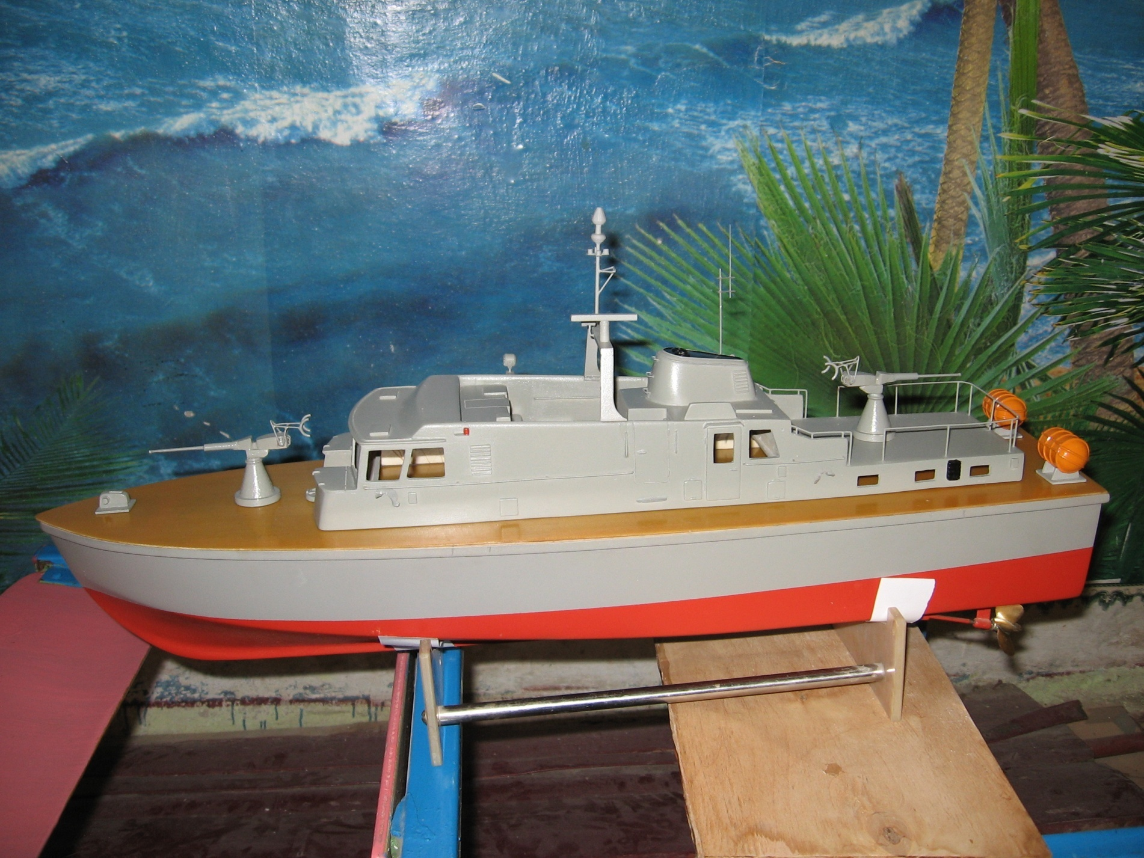

Slide 19
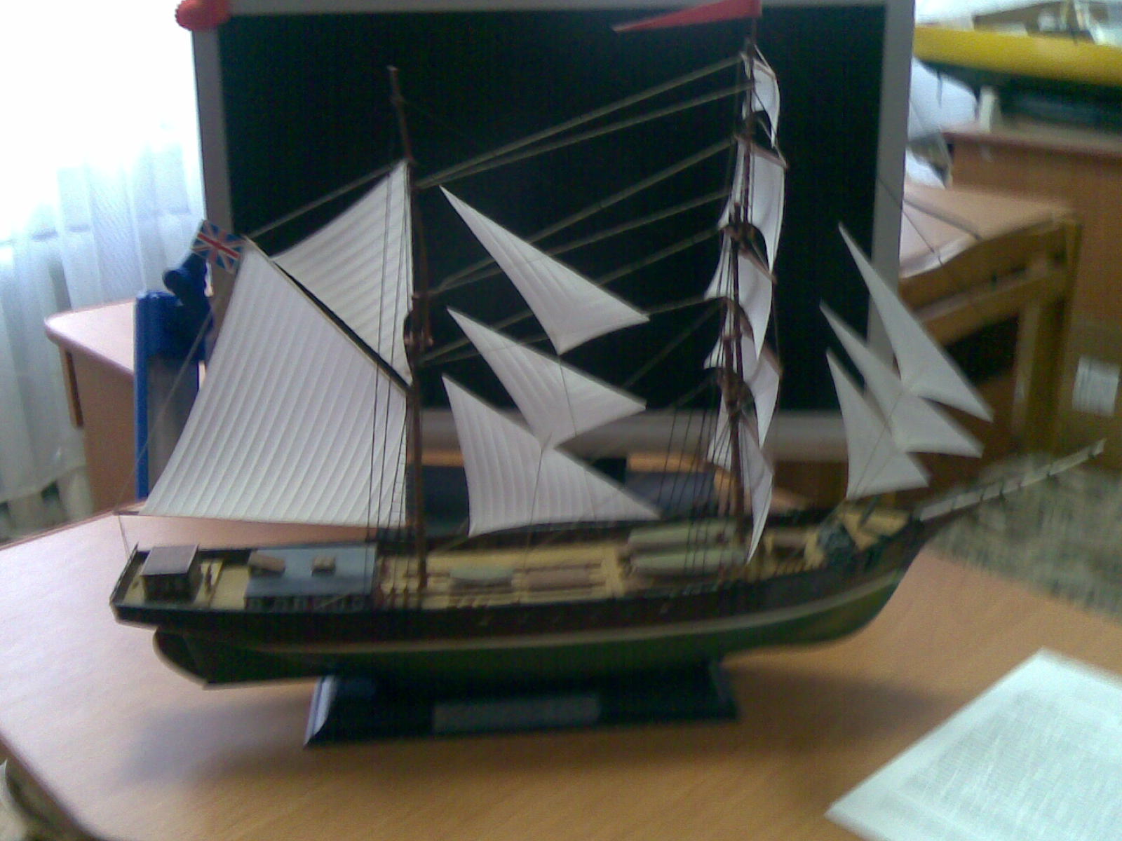

Slide 21
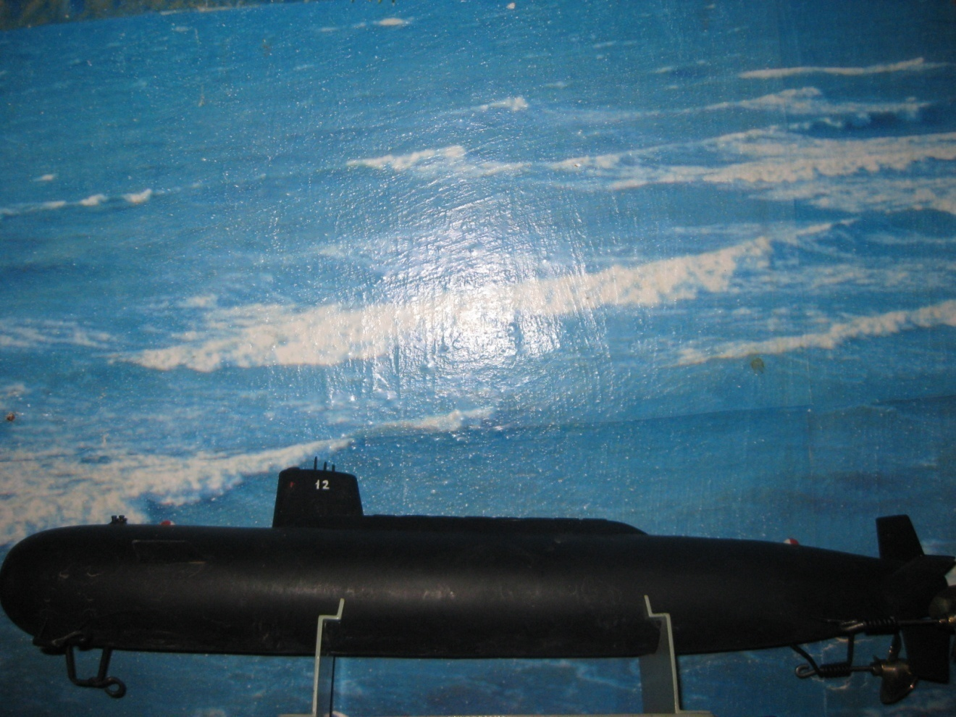

Slide 22
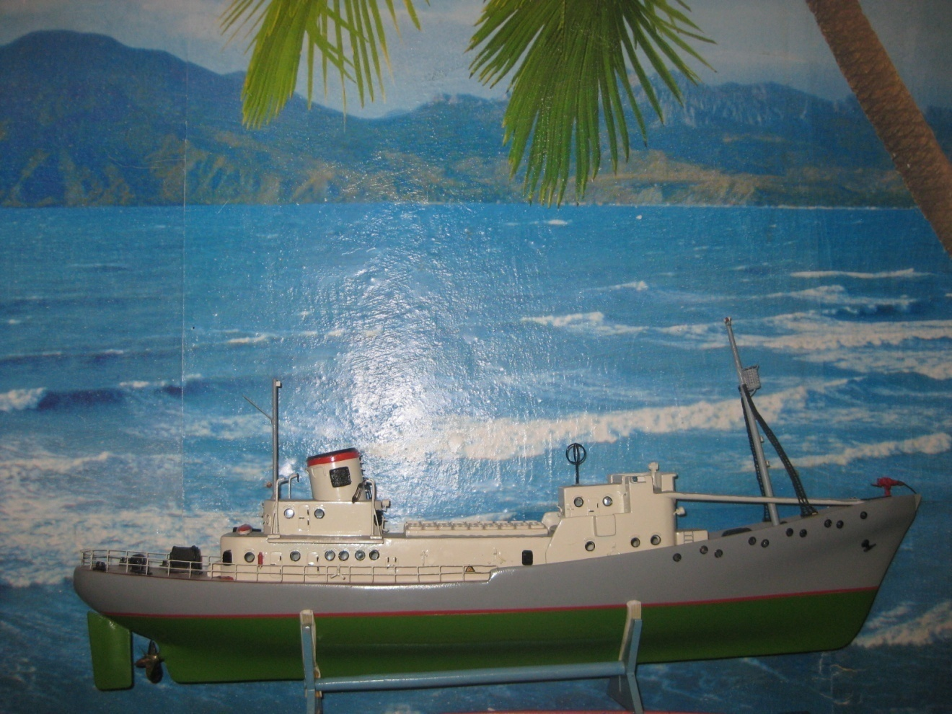

Slide 23
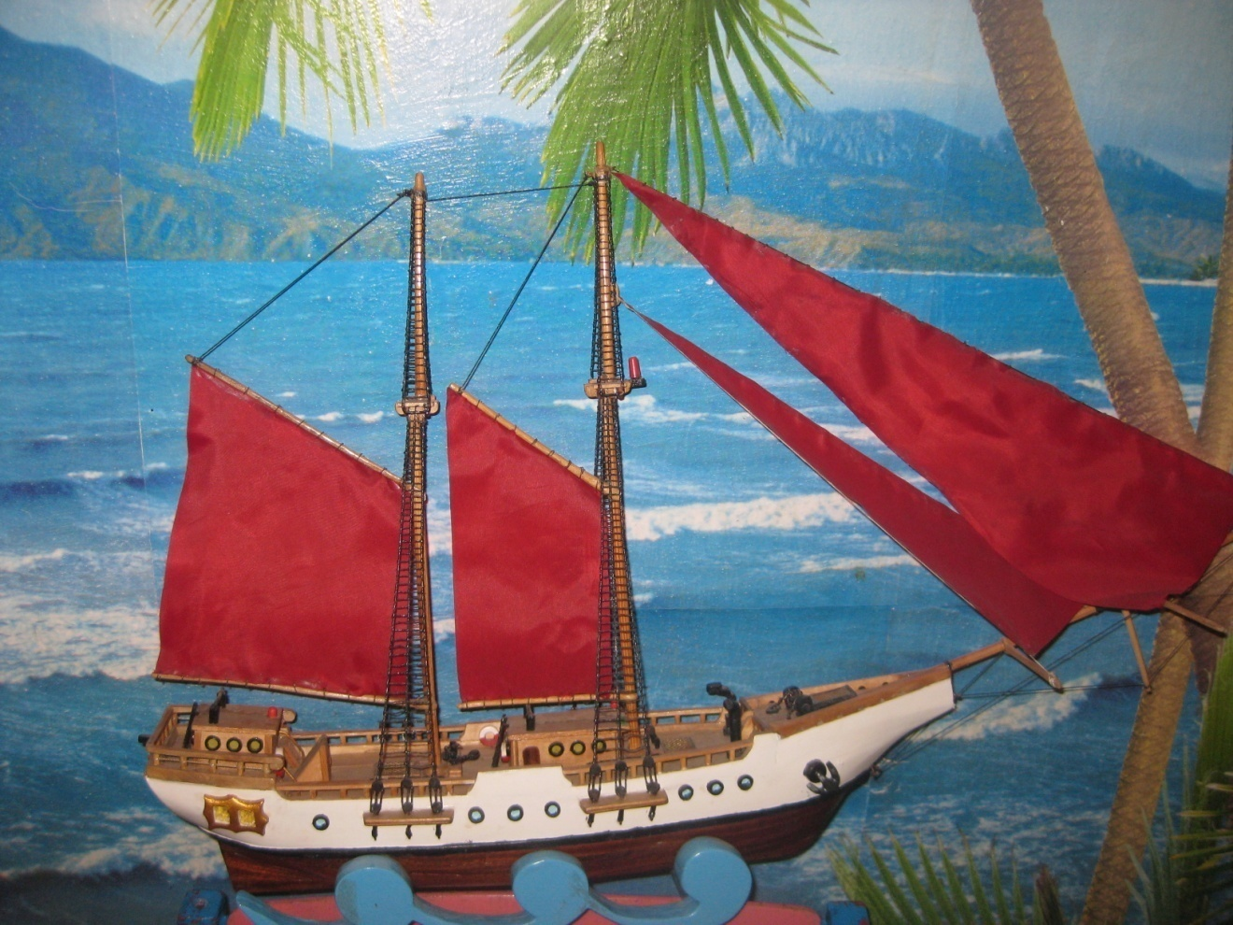

Slide 24
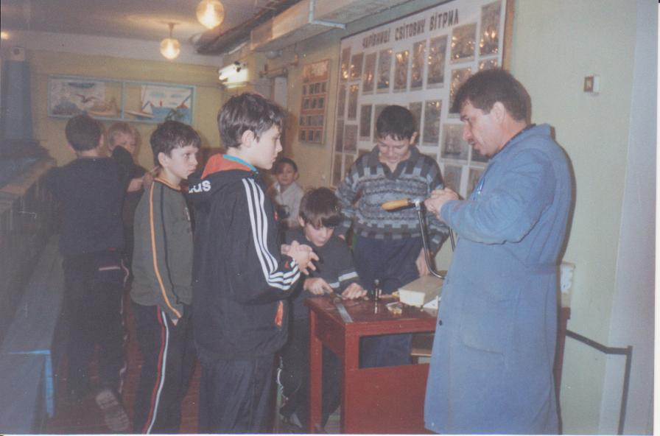

Slide 25
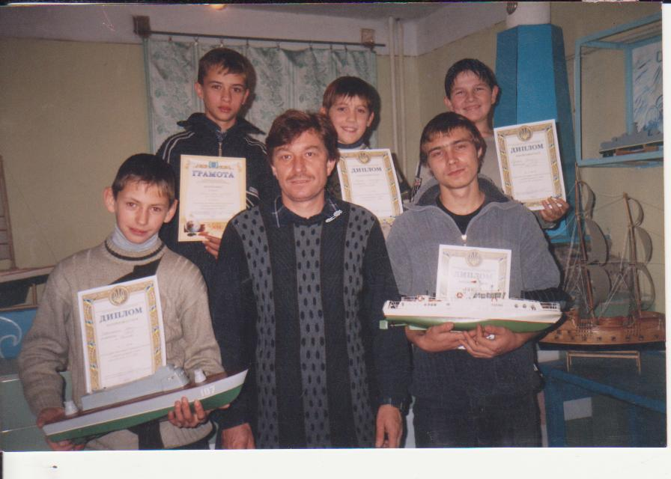

Slide 26
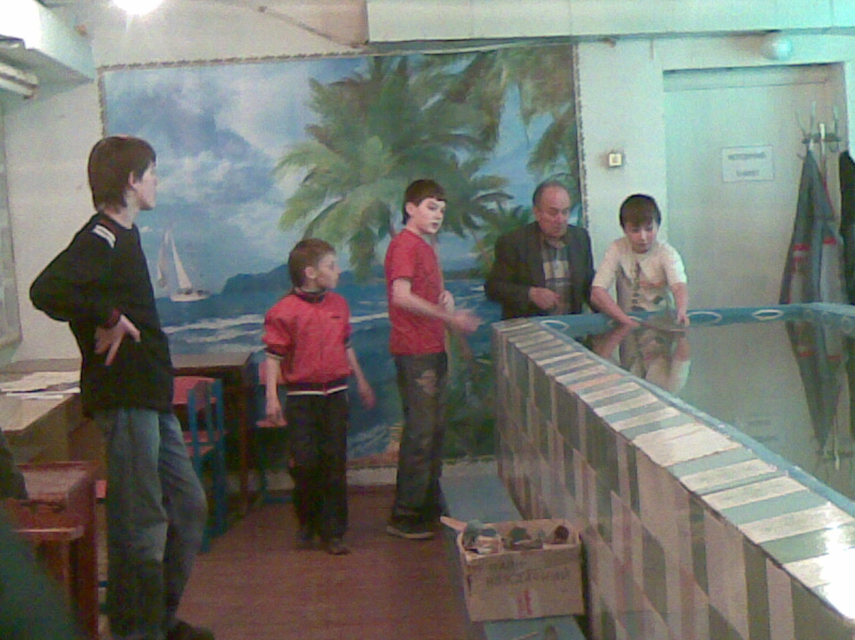

Slide 27
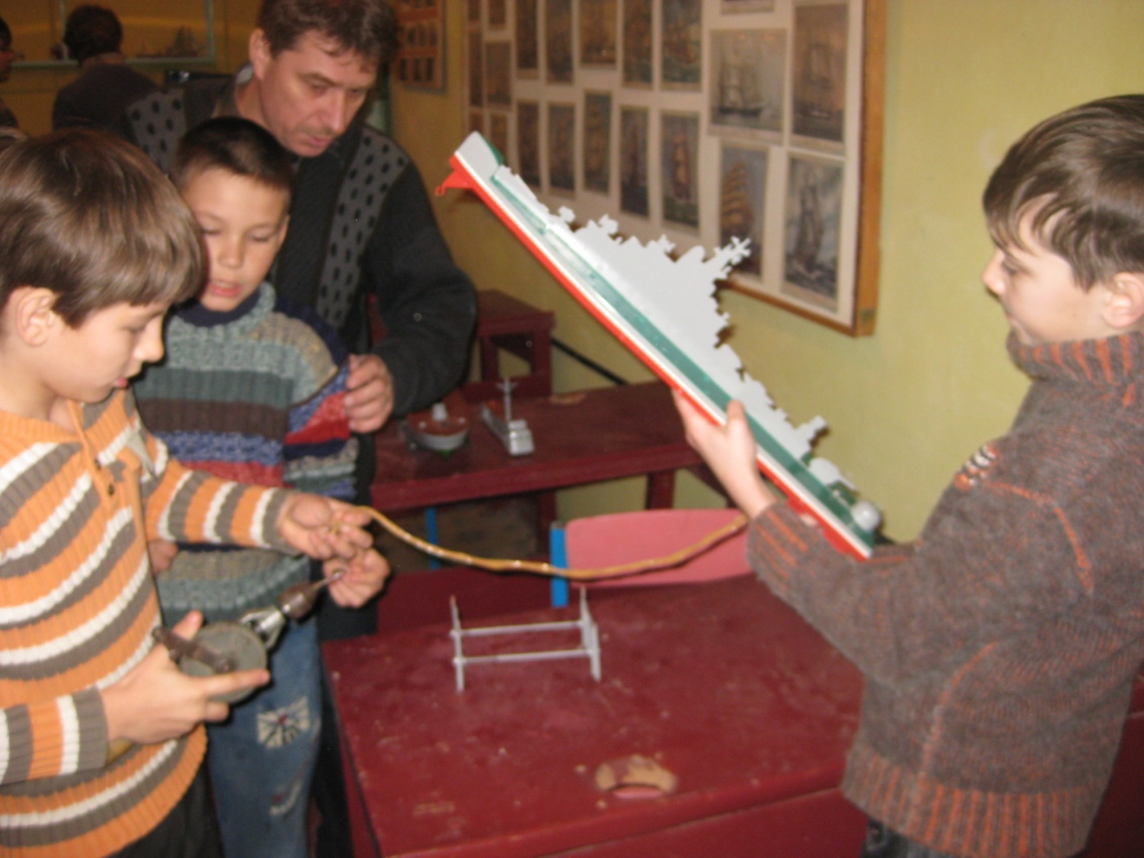

Slide 28
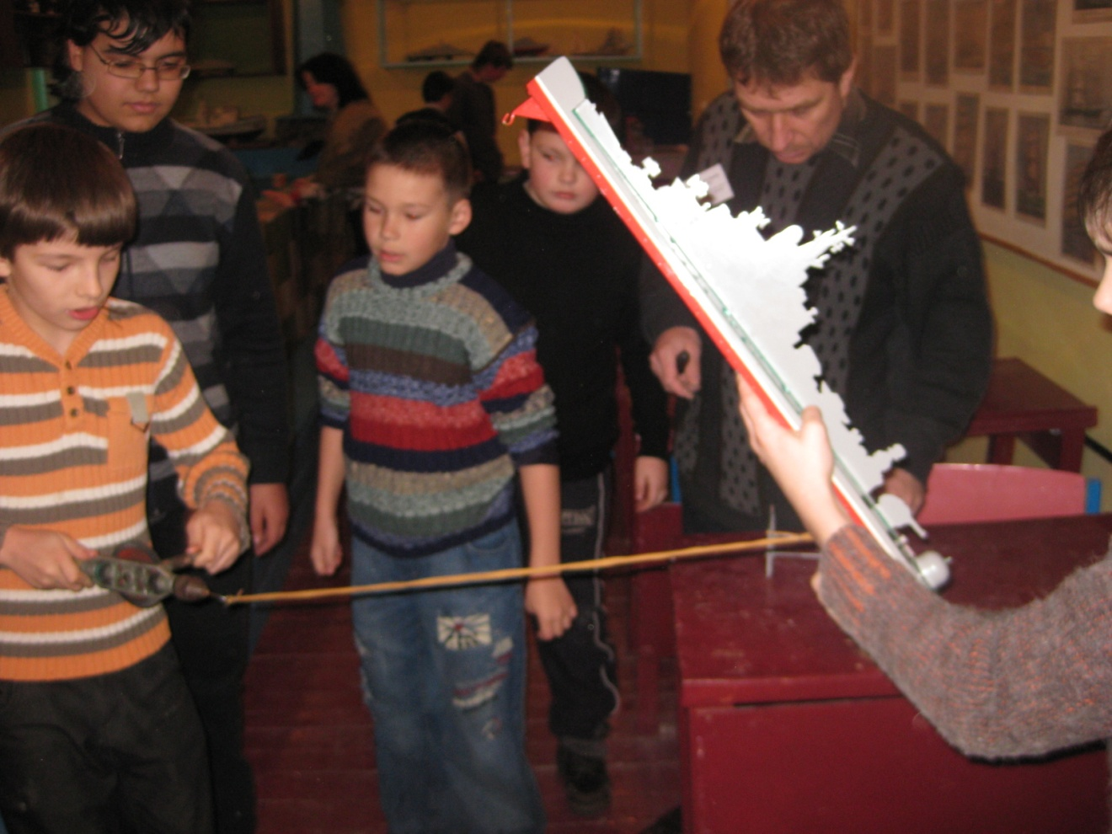

Slide 29
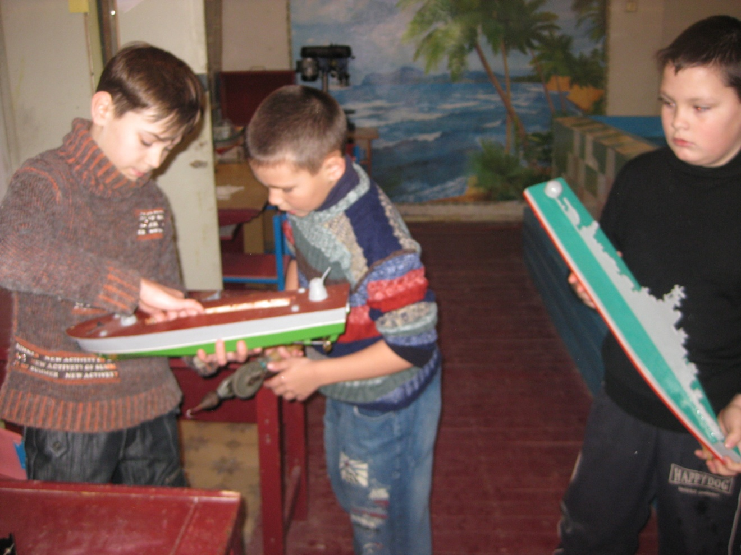

Slide 30
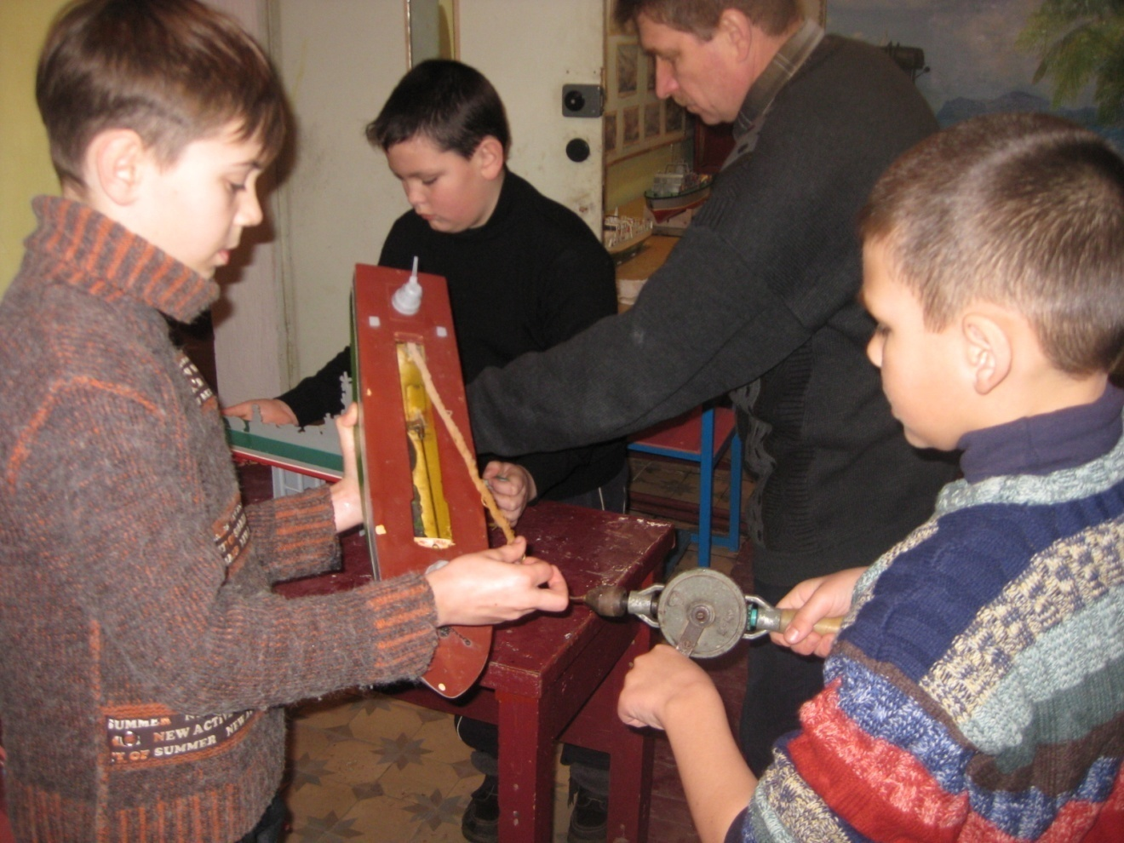

Slide 31
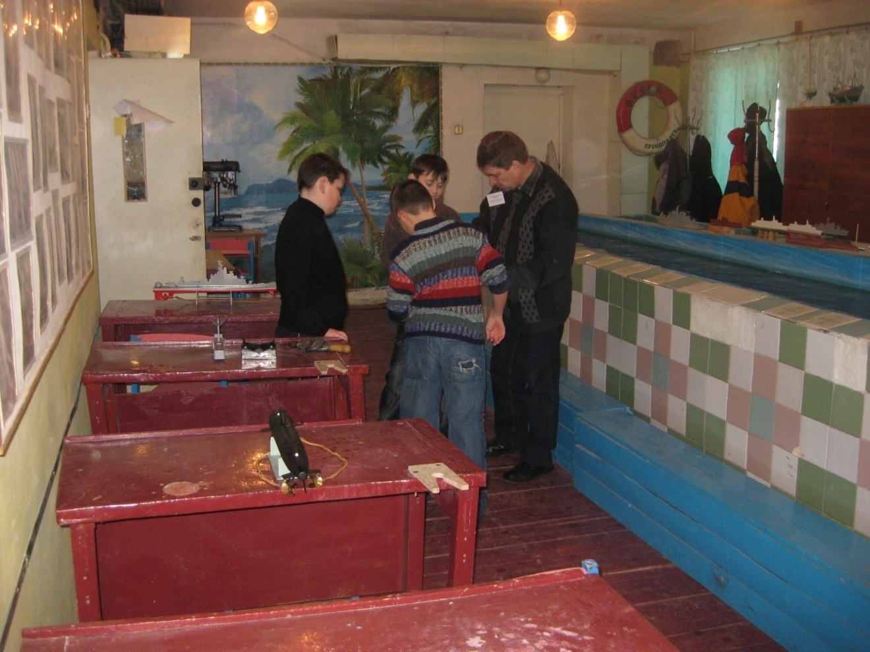

Slide 32
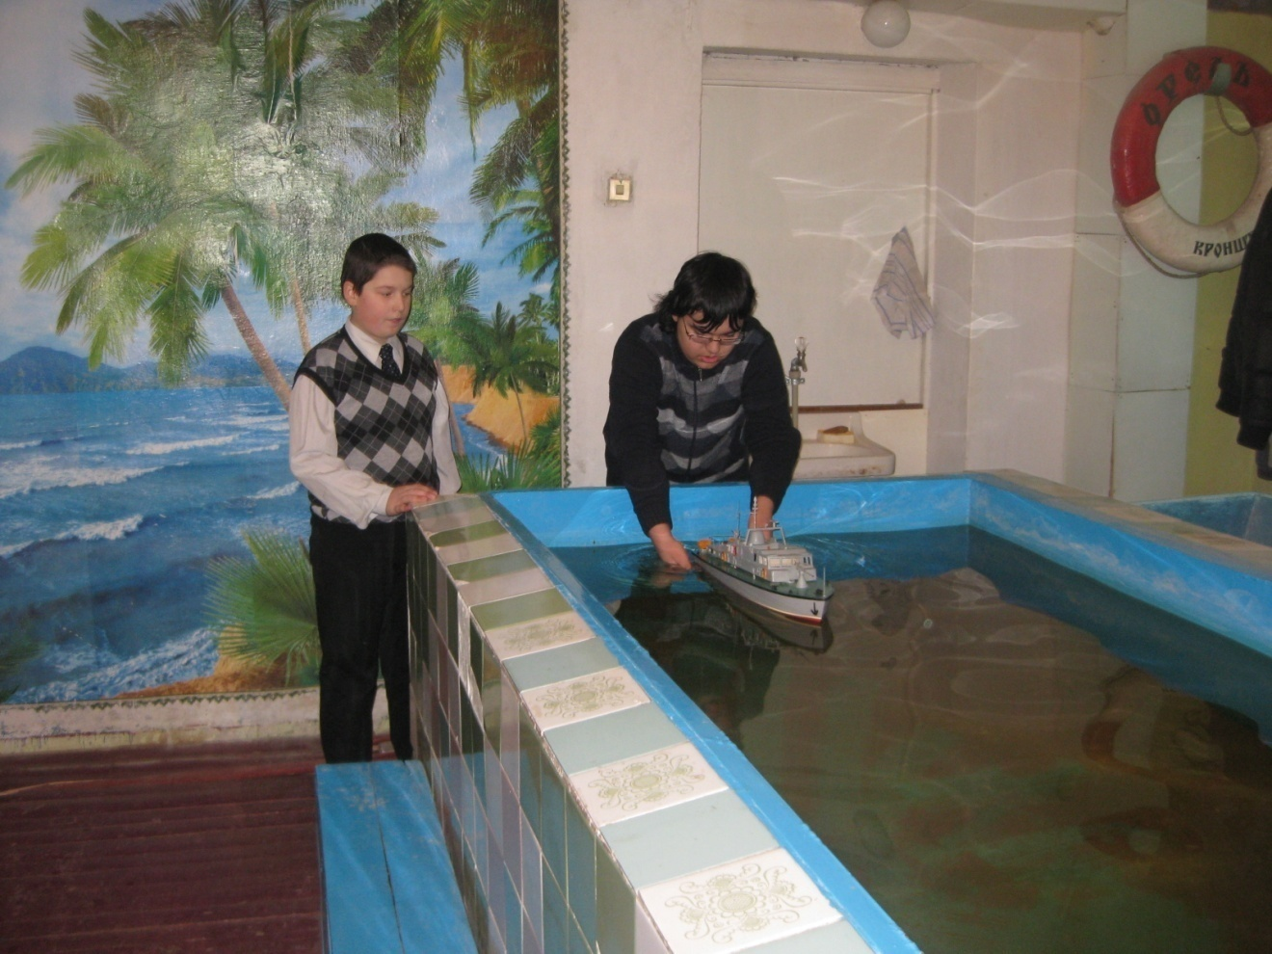

Slide 33
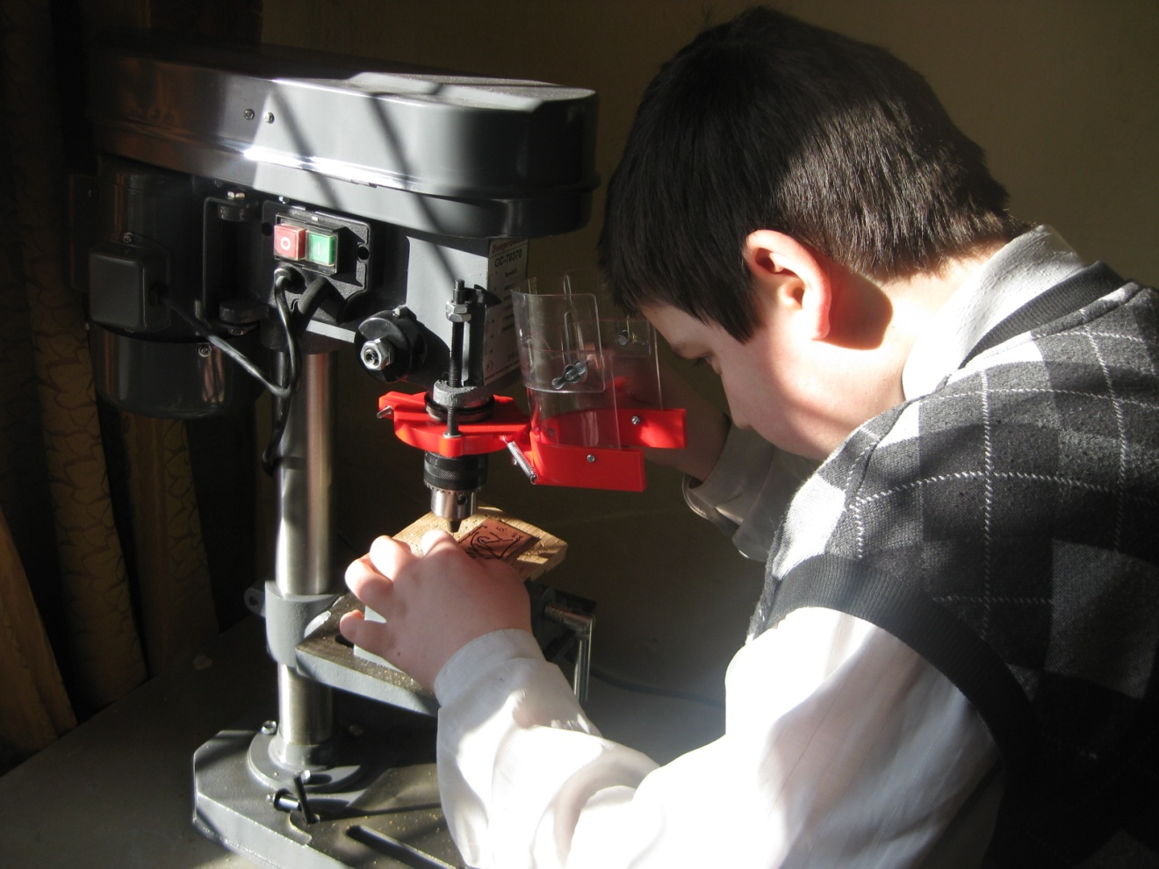

Slide 34
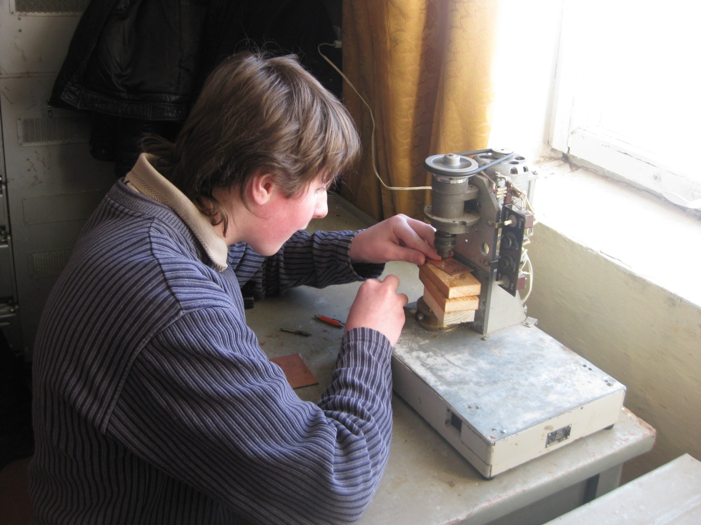

Slide 35
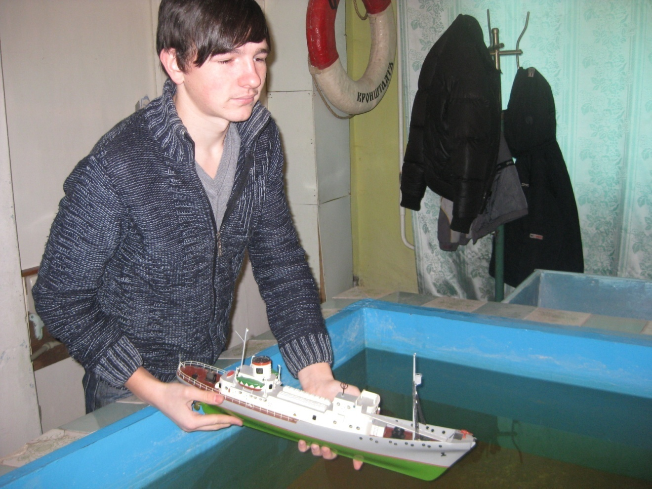

Slide 36
ДЯКУЮ
ЗА
УВАГУ !

